Slide 1
第4章 模拟调制系统
4.1 幅度调制（线性调制）的原理
4.2 线性调制系统的抗噪声性能
4.3 非线性调制（角度调制）的原理
4.4 调频系统的抗噪声性能
4.5 各种模拟调制系统的比较

Slide 2
第4章 模拟调制系统
基本概念
调制 － 把信号转换成适合在信道中传输的形式的一种过程。
调制信号 － 指来自信源的基带信号
载波调制 － 用调制信号去控制载波的参数的过程。
载波 － 未受调制的周期性振荡信号，它可以是正弦波，也可以是非正弦波。
已调信号 － 载波受调制后称为已调信号。
解调（检波） － 调制的逆过程，其作用是将已调信号中的调制信号恢复出来。

Slide 3
第4章 模拟调制系统
调制的目的
提高无线通信时的天线辐射效率。
把多个基带信号分别搬移到不同的载频处，以实现信道的多路复用，提高信道利用率。
扩展信号带宽，提高系统抗干扰、抗衰落能力，还可实现传输带宽与信噪比之间的互换。
调制方式
模拟调制
数字调制
常见的模拟调制
幅度调制：调幅、双边带、单边带和残留边带
角度调制：频率调制、相位调制

Slide 4
第4章 模拟调制系统
4.1幅度调制（线性调制）的原理
一般原理
表示式：
设正弦型载波为
式中，A — 载波幅度；
ω_{c} — 载波角频率；
ϕ₀ — 载波初始相位（以后假定ϕ₀ ＝ 0）。
则根据调制定义，幅度调制信号（已调信号）一般可表示成
式中， m(t)— 基带调制信号。

Slide 5
第4章 模拟调制系统
频谱
设调制信号m(t)的频谱为M(ω)，则已调信号的频谱为
由以上表示式可见，在波形上，已调信号的幅度随基带信号的规律而正比地变化；在频谱结构上，它的频谱完全是基带信号频谱在频域内的简单搬移。由于这种搬移是线性的，因此，幅度调制通常又称为线性调制。但应注意，这里的“线性”并不意味着已调信号与调制信号之间符合线性变换关系。事实上，任何调制过程都是一种非线性的变换过程。

Slide 6
第4章 模拟调制系统
4.1.1调幅（AM）
时域表示式
式中 m(t) － 调制信号，均值为0；
A₀ － 常数，表示叠加的直流分量。
频谱：若m(t)为确知信号，则AM信号的频谱为
若m(t)为随机信号，则已调信号的频域表示式必须用功率谱描述。
调制器模型

Slide 7
第4章 模拟调制系统
波形图
由波形可以看出，当满足条件：
|m(t)| ≤ A₀
时，其包络与调制信号波形相同，
因此用包络检波法很容易恢复出原
始调制信号。
否则，出现“过调幅”现象。这时用
包络检波将发生失真。但是，可以
采用其他的解调方法，如同步检波。

Slide 8
第4章 模拟调制系统
频谱图
由频谱可以看出，AM信号的频谱由
载频分量
上边带
下边带
三部分组成。
上边带的频谱结构与原调制
信号的频谱结构相同，下边
带是上边带的镜像。
载频分量
载频分量
上边带
下边带
下边带
上边带

Slide 9
第4章 模拟调制系统
AM信号的特性
带宽：它是带有载波分量的双边带信号，带宽是基带信号带宽 f_{H} 的两倍：
功率：
当m(t)为确知信号时，
若
则
式中 P_{c} = A₀²/2 － 载波功率，
－ 边带功率。

Slide 10
第4章 模拟调制系统
调制效率
由上述可见，AM信号的总功率包括载波功率和边带功率两部分。只有边带功率才与调制信号有关，载波分量并不携带信息。有用功率（用于传输有用信息的边带功率）占信号总功率的比例称为调制效率：
当m(t) = A_{m} cos ω_{m}t时，
代入上式，得到
当|m(t)|_{max} = A₀时（100％调制），调制效率最高，这时
η_{max} ＝ 1/3

Slide 11
第4章 模拟调制系统
4.1.2 双边带调制（DSB）
时域表示式：无直流分量A₀
频谱：无载频分量
曲线：

Slide 12
第4章 模拟调制系统
调制效率：100％
优点：节省了载波功率
缺点：不能用包络检波，需用相干检波，较复杂。

Slide 13
第4章 模拟调制系统
4.1.3 单边带调制（SSB）
原理：
双边带信号两个边带中的任意一个都包含了调制信号频谱M(ω)的所有频谱成分，因此仅传输其中一个边带即可。这样既节省发送功率，还可节省一半传输频带，这种方式称为单边带调制。
产生SSB信号的方法有两种：滤波法和相移法。

Slide 14
第4章 模拟调制系统
滤波法及SSB信号的频域表示
滤波法的原理方框图 － 用边带滤波器，滤除不要的边带:
图中，H(ω)为单边带滤波器的传输函数，若它具有如下理想高通特性：
则可滤除下边带。
若具有如下理想低通特性：
则可滤除上边带。

Slide 15
第4章 模拟调制系统
SSB信号的频谱
上边带频谱图:

Slide 16
第4章 模拟调制系统
滤波法的技术难点
滤波特性很难做到具有陡峭的截止特性
例如，若经过滤波后的话音信号的最低频率为300Hz，则上下边带之间的频率间隔为600Hz，即允许过渡带为600Hz。在600Hz过渡带和不太高的载频情况下，滤波器不难实现；但当载频较高时，采用一级调制直接滤波的方法已不可能实现单边带调制。
当调制信号中含有直流及低频分量时滤波法就不适用了。

Slide 17
第4章 模拟调制系统
相移法和SSB信号的时域表示
SSB信号的时域表示式
设单频调制信号为
载波为
则DSB信号的时域表示式为
若保留上边带，则有
若保留下边带，则有
两式仅正负号不同

Slide 18
第4章 模拟调制系统
将上两式合并：
式中，“－”表示上边带信号，“+”表示下边带信号。
希尔伯特变换：上式中A_{m} sinω_{m}t可以看作是A_{m} cosω_{m}t 相移π/2的结果。把这一相移过程称为希尔伯特变换，记为“ ^ ”，则有
这样，上式可以改写为

Slide 19
第4章 模拟调制系统
把上式推广到一般情况，则得到
式中，
若M(ω)是m(t)的傅里叶变换，则
式中
上式中的[-jsgnω]可以看作是希尔伯特滤波器传递函数，即

Slide 20
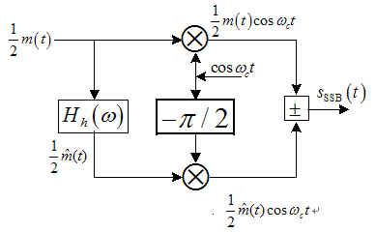
第4章 模拟调制系统
移相法SSB调制器方框图
优点：不需要滤波器具有陡峭的截止特性。
缺点：宽带相移网络难用硬件实现。

Slide 21
第4章 模拟调制系统
SSB信号的解调
SSB信号的解调和DSB一样，不能采用简单的包络检波，因为SSB信号也是抑制载波的已调信号，它的包络不能直接反映调制信号的变化，所以仍需采用相干解调。
SSB信号的性能
SSB信号的实现比AM、DSB要复杂，但SSB调制方式在传输信息时，不仅可节省发射功率，而且它所占用的频带宽度比AM、DSB减少了一半。它目前已成为短波通信中一种重要的调制方式。

Slide 22
第4章 模拟调制系统
4.1.4 残留边带（VSB）调制
原理：残留边带调制是介于SSB与DSB之间的一种折中方式，它既克服了DSB信号占用频带宽的缺点，又解决了SSB信号实现中的困难。在这种调制方式中，不像SSB那样完全抑制DSB信号的一个边带，而是逐渐切割，使其残留—小部分，如下图所示：

Slide 23
第4章 模拟调制系统
调制方法：用滤波法实现残留边带调制的原理框图与滤波法SBB调制器相同。
不过，这时图中滤波器的特性应按残留边带调制的要求来进行设计，而不再要求十分陡峭的截止特性，因而它比单边带滤波器容易制作。

Slide 24
第4章 模拟调制系统
对残留边带滤波器特性的要求
由滤波法可知，残留边带信号的频谱为
上式中残留边带滤波器传输特性H(ω)应满足：
式中，ω_{H} － 调制信号的截止角频率。
上述条件的含义是：残留边带滤波器的特性H(ω)在ω_{c}处必须具有互补对称（奇对称）特性, 相干解调时才能无失真地从残留边带信号中恢复所需的调制信号。

Slide 25
第4章 模拟调制系统
残留边带滤波器特性的两种形式
残留“部分上边带”的滤波器特性：下图(a)
残留“部分下边带”的滤波器特性 ：下图(b)

Slide 26
第4章 模拟调制系统
4.1.5 线性调制的一般模型
滤波法模型
在前几节的讨论基础上，可以归纳出滤波法线性调制的一般模型如下：
按照此模型得到的输出信号时域表示式为：
按照此模型得到的输出信号频域表示式为：
式中，
只要适当选择H(ω)，便可以得到各种幅度调制信号。

Slide 27

单选题
1分
设 是零均值模拟基带信号，下列中（ ）是DSB-SC信号。
A
B
C
D
提交

Slide 28
单选题
1分
若基带信号 的带宽是100Hz，则DSB-SC已调信号 的带宽是（ ）Hz。
A
100
B
200
C
300
D
400
提交

Slide 29
单选题
1分
下列是已调信号的单边功率谱密度图，其中（ ）是DSB-SC的单边功率谱密度图。
A
B
C
D
提交

Slide 30
单选题
1分
某上单边带SSB调制器的基带信号
载波 。下列中的（ ）是该调制器输出的已调信号。
A
B
C
D
提交

Slide 31
第4章 模拟调制系统
4.1.6 相干解调与包络检波
相干解调
相干解调器的一般模型
相干解调器原理：为了无失真地恢复原基带信号，接收端必须提供一个与接收的已调载波严格同步（同频同相）的本地载波（称为相干载波），它与接收的已调信号相乘后，经低通滤波器取出低频分量，即可得到原始的基带调制信号。

Slide 32
第4章 模拟调制系统
相干解调器性能分析
已调信号的一般表达式为
与同频同相的相干载波c(t)相乘后，得
经低通滤波器后，得到
因为s_{I}(t)是m(t)通过一个全通滤波器H_{I} (ω) 后的结果，故上式中的s_{d}(t)就是解调输出，即

Slide 33
第4章 模拟调制系统
包络检波
适用条件：AM信号，且要求|m(t)|_{max} ≤ A₀ ，
包络检波器结构：
通常由半波或全波整流器和低通滤波器组成。例如，
性能分析
设输入信号是
选择RC满足如下关系
式中f_{H} － 调制信号的最高频率
在大信号检波时（一般大于0.5 V），二极管处于受控的开关状态，检波器的输出为
隔去直流后即可得到原信号m(t)。

Slide 34
单选题
1分
相干解调器要求接收载波与发送载波（ ）。
A
异步
B
同相
C
同步
D
同频
提交

Slide 35
单选题
1分
DSB-SC相干解调器的输出是输入信号的（ ）。
A
包络
B
相位
C
同相分量
D
载频分量
提交

Slide 36
第4章 模拟调制系统
4.2 线性调制系统的抗噪声性能
4.2.1 分析模型
图中 s_{m} (t) － 已调信号
n(t) － 信道加性高斯白噪声
n_{i} (t) － 带通滤波后的噪声
m(t) － 输出有用信号
n_{o}(t) － 输出噪声

Slide 37
第4章 模拟调制系统
噪声分析
n_{i}(t)为平稳窄带高斯噪声，它的表示式为
或
由于
式中 N_{i} － 解调器输入噪声的平均功率
设白噪声的单边功率谱密度为n₀，带通滤波器是高度为1、带宽为B的理想矩形函数，则解调器的输入噪声功率为

Slide 38
第4章 模拟调制系统
解调器输出信噪比定义
输出信噪比反映了解调器的抗噪声性能。显然，输出信噪比越大越好。
制度增益定义：
用G便于比较同类调制系统采用不同解调器时的性能。
G 也反映了这种调制制度的优劣。
式中输入信噪比S_{i} /N_{i} 的定义是：

Slide 39
第4章 模拟调制系统
4.2.2 DSB调制系统的性能
DSB相干解调抗噪声性能分析模型
由于是线性系统，所以可以分别计算解调器输出的信号功率和噪声功率。

Slide 40
第4章 模拟调制系统
设解调器输入信号为
与相干载波cosω_{c}t相乘后，得
经低通滤波器后，输出信号为
因此，解调器输出端的有用信号功率为

Slide 41
第4章 模拟调制系统
解调器输入端的窄带噪声可表示为
它与相干载波相乘后，得
经低通滤波器后，解调器最终的输出噪声为
故输出噪声功率为
或写成

Slide 42
第4章 模拟调制系统
解调器输入信号平均功率为
信噪比计算
输入信噪比
输出信噪比

Slide 43
第4章 模拟调制系统
制度增益
由此可见，DSB调制系统的制度增益为2。也就是说，DSB信号的解调器使信噪比改善一倍。这是因为采用相干解调，使输入噪声中的正交分量被消除的缘故。

Slide 44
第4章 模拟调制系统
SSB调制系统的性能
噪声功率
这里，B = f_{H} 为SSB 信号的带通滤波器的带宽。
信号功率
SSB信号
与相干载波相乘后，再经低通滤波可得解调器输出信号
因此，输出信号平均功率

Slide 45
第4章 模拟调制系统
输入信号平均功率为
信噪比
单边带解调器的输入信噪比为

Slide 46
第4章 模拟调制系统
单边带解调器的输出信噪比为
制度增益
讨论：
因为在SSB系统中，信号和噪声有相同表示形式，所以相干解调过程中，信号和噪声中的正交分量均被抑制掉，故信噪比没有改善。

Slide 47
第4章 模拟调制系统
讨论
上述表明，G_{DSB} = 2G_{SSB}，这能否说明DSB系统的抗噪声性能比SSB系统好呢？回答是否定的。因为，两者的输入信号功率不同、带宽不同，在相同的噪声功率谱密度条件下，输入噪声功率也不同，所以两者的输出信噪比是在不同条件下得到的。如果我们在相同的输入信号功率，相同的输入噪声功率谱密度，相同的基带信号带宽条件下，对这两种调制方式进行比较，可以发现它们的输出信噪比是相等的。这就是说，两者的抗噪声性能是相同的。但SSB所需的传输带宽仅是DSB的一半，因此SSB得到普遍应用。

Slide 48
第4章 模拟调制系统
4.2.3 AM包络检波的性能
包络检波器分析模型
检波输出电压正比于输入信号的包络变化。

Slide 49
第4章 模拟调制系统
输入信噪比计算
设解调器输入信号为
解调器输入噪声为
则解调器输入的信号功率和噪声功率分别为
输入信噪比为

Slide 50
第4章 模拟调制系统
包络计算
由于解调器输入是信号加噪声的混合波形，即
式中
上式中E(t)便是所求的合成包络。当包络检波器的传输系数为1时，则检波器的输出就是E(t)。

Slide 51
第4章 模拟调制系统
输出信噪比计算
大信噪比情况
输入信号幅度远大于噪声幅度，即
因而式
可以简化为

Slide 52
第4章 模拟调制系统
由上式可见，有用信号与噪声独立地分成两项，因而可分别计算它们的功率。输出信号功率为
输出噪声功率为
故输出信噪比为
制度增益为

Slide 53
第4章 模拟调制系统
讨论
1. AM信号的调制制度增益G_{AM}随A₀的减小而增加。
2. G_{AM}总是小于1，这说明包络检波器对输入信噪比没有改善，而是恶化了。
3. 例如：对于100%的调制，且m(t)是单频正弦信号，这时AM 的最大信噪比增益为
4. 可以证明，采用同步检测法解调AM信号时，得到的调制制度增益与上式给出的结果相同。
5. 由此可见，对于AM调制系统，在大信噪比时，采用包络检波器解调时的性能与同步检测器时的性能几乎一样。

Slide 54
第4章 模拟调制系统
小信噪比情况
此时，输入信号幅度远小于噪声幅度，即
包络
变成
其中R(t) 和θ (t) 代表噪声的包络及相位：

Slide 55
第4章 模拟调制系统
因为
所以，可以把E(t)进一步近似：
此时，E(t)中没有单独的信号项，有用信号m(t)被噪声扰乱，只能看作是噪声。
这时，输出信噪比不是按比例地随着输入信噪比下降，而是急剧恶化，通常把这种现象称为解调器的门限效应。开始出现门限效应的输入信噪比称为门限值。

Slide 56
第4章 模拟调制系统
讨论
1. 门限效应是由包络检波器的非线性解调作用引起的。
2. 用相干解调的方法解调各种线性调制信号时不存在门限效应。原因是信号与噪声可分别进行解调，解调器输出端总是单独存在有用信号项。
3. 在大信噪比情况下，AM信号包络检波器的性能几乎与相干解调法相同。但当输入信噪比低于门限值时，将会出现门限效应，这时解调器的输出信噪比将急剧恶化，系统无法正常工作。

Slide 57
单选题
1分
下图中若输入为窄带高斯噪声
则输出是（ ）。
A
B
C
D
提交

Slide 58
单选题
1分
关于AM信号s(t)叠加高斯白噪声n_{w}(t)后的非相干解调，下列框图中正确的是（ ）。
A
B
C
D
提交

Slide 59
第4章 模拟调制系统
4.3 非线性调制（角度调制）的原理
前言
频率调制简称调频(FM)，相位调制简称调相(PM)。
这两种调制中，载波的幅度都保持恒定，而频率和相位的变化都表现为载波瞬时相位的变化。
角度调制：频率调制和相位调制的总称。
已调信号频谱不再是原调制信号频谱的线性搬移，而是频谱的非线性变换，会产生与频谱搬移不同的新的频率成分，故又称为非线性调制。
与幅度调制技术相比，角度调制最突出的优势是其较高的抗噪声性能。

Slide 60
第4章 模拟调制系统
4.3.1角度调制的基本概念
FM和PM信号的一般表达式
角度调制信号的一般表达式为
式中，A － 载波的恒定振幅；
[ω_{c}t +ϕ(t)] ＝ θ(t) － 信号的瞬时相位；
ϕ(t) －瞬时相位偏移。
d[ω_{c}t +ϕ(t)]/dt = ω(t)－ 称为瞬时角频率
dϕ(t)/dt －称为瞬时频偏。

Slide 61
第4章 模拟调制系统
相位调制(PM)：瞬时相位偏移随调制信号作线性变化，即
式中K_{p} － 调相灵敏度，含义是单位调制信号幅度引起PM信号的相位偏移量，单位是rad/V。
将上式代入一般表达式
得到PM信号表达式

Slide 62
第4章 模拟调制系统
频率调制(FM)：瞬时频率偏移随调制信号成比例变化，即
式中 K_{f}－ 调频灵敏度，单位是rad/s⋅V。
这时相位偏移为
将其代入一般表达式
得到FM信号表达式

Slide 63
第4章 模拟调制系统
PM与 FM的区别
比较上两式可见， PM是相位偏移随调制信号m(t)线性变化，FM是相位偏移随m(t)的积分呈线性变化。
如果预先不知道调制信号m(t)的具体形式，则无法判断已调信号是调相信号还是调频信号。

Slide 64
第4章 模拟调制系统
单音调制FM与PM
设调制信号为单一频率的正弦波，即
用它对载波进行相位调制时，将上式代入
得到
式中，m_{p} = K_{p} A_{m} － 调相指数，表示最大的相位偏移。

Slide 65
第4章 模拟调制系统
用它对载波进行频率调制时，将
代入
得到FM信号的表达式
式中
－调频指数，表示最大的相位偏移
－最大角频偏
－ 最大频偏

Slide 66
第4章 模拟调制系统
PM 信号和FM 信号波形
(a) PM 信号波形 (b) FM 信号波形

Slide 67
第4章 模拟调制系统
FM与PM之间的关系
由于频率和相位之间存在微分与积分的关系，所以FM与PM之间是可以相互转换的。
比较下面两式可见
如果将调制信号先微分，而后进行调频，则得到的是调相波，这种方式叫间接调相；同样，如果将调制信号先积分，而后进行调相，则得到的是调频波，这种方式叫间接调频。

Slide 68
第4章 模拟调制系统
方框图
（a）直接调频 （b）间接调频
(c) 直接调相 (d) 间接调相

Slide 69
单选题
1分
FM信号 的调频指数是（ ）。
A
1
B
2
C
3
D
4
提交

Slide 70
单选题
1分
FM信号 的最大频偏是（ ）Hz。
A
100
B
200
C
300
D
400
提交

Slide 71
第4章 模拟调制系统
4.3.2 窄带调频（NBFM）
定义：如果FM信号的最大瞬时相位偏移满足下式条件
则称为窄带调频；反之，称为宽带调频。

Slide 72
第4章 模拟调制系统
时域表示式
将FM信号一般表示式展开得到
当满足窄带调频条件时，
故上式可简化为
≈1

Slide 73
第4章 模拟调制系统
频域表示式
利用以下傅里叶变换对
可得NBFM信号的频域表达式
（设m(t)的均值为0）

Slide 74
第4章 模拟调制系统
NBFM和AM信号频谱的比较
两者都含有一个载波和位于±ω_{c}处的两个边带，所以它们的带宽相同
不同的是，NBFM的两个边频分别乘了因式[1/(ω - ω_{c})]和[1/(ω + ω_{c})] ，由于因式是频率的函数，所以这种加权是频率加权，加权的结果引起调制信号频谱的失真。
另外，NBFM的一个边带和AM反相。

Slide 75
第4章 模拟调制系统
NBFM和AM信号频谱的比较举例
以单音调制为例。设调制信号
则NBFM信号为
AM信号为
按照上两式画出的频谱图和矢量图如下：

Slide 76
第4章 模拟调制系统
频谱图

Slide 77
第4章 模拟调制系统
矢量图
(a) AM (b) NBFM
在AM中，两个边频的合成矢量与载波同相，所以只有幅度的变化，无相位的变化；而在NBFM中，由于下边频为负，两个边频的合成矢量与载波则是正交相加，所以NBFM不仅有相位的变化，幅度也有很小的变化。
由于NBFM信号最大频率偏移较小，占据的带宽较窄，使得调频制度的抗干扰性能强的优点不能充分发挥，当然其抗干扰性能比AM系统要好得多，因此对于高质量通信需要采用宽带调频。

Slide 78
第4章 模拟调制系统
4.3.3 宽带调频
调频信号表达式
设：单音调制信号为
则单音调制FM信号的时域表达式为
将上式利用三角公式展开，有
将上式中的两个因子分别展成傅里叶级数，
式中 J_{n} (m_{f}) －第一类n阶贝塞尔函数

Slide 79
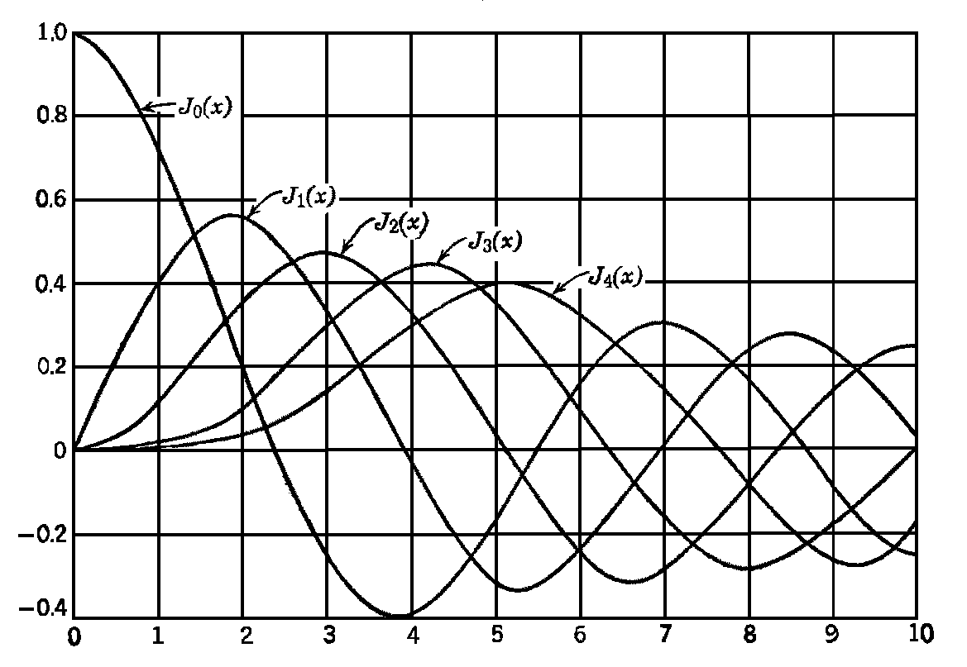
第4章 模拟调制系统
J_{n} (m_{f})曲线

Slide 80
第4章 模拟调制系统
将
代入
并利用三角公式
及贝塞尔函数的性质
则得到FM信号的级数展开式如下：

Slide 81
第4章 模拟调制系统
调频信号的频域表达式
对上式进行傅里叶变换，即得FM信号的频域表达式
+
-
=

Slide 82
第4章 模拟调制系统
讨论：由上式可见
调频信号的频谱由载波分量ω_{c}和无数边频(ω_{c}± nω_{m})组成。
当n = 0时是载波分量ω_{c} ，其幅度为AJ₀ (m_{f})
当n ≠ 0时是对称分布在载频两侧的边频分量(ω_{c} ± nω_{m}) ，其幅度为AJ_{n} (m_{f})，相邻边频之间的间隔为ω_{m}；且当n为奇数时，上下边频极性相反； 当n为偶数时极性相同。
由此可见，FM信号的频谱不再是调制信号频谱的线性搬移，而是一种非线性过程。

Slide 83
第4章 模拟调制系统
某单音宽带调频波的频谱：图中只画出了单边振幅谱。

Slide 84
第4章 模拟调制系统
调频信号的带宽
理论上调频信号的频带宽度为无限宽。
实际上边频幅度随着n的增大而逐渐减小，因此调频信号可近似认为具有有限频谱。
通常采用的原则是，信号的频带宽度应包括幅度大于未调载波的10%以上的边频分量。
当m_{f} ≥ 1以后，取边频数n = m_{f} + 1即可。因为n > m_{f} + 1以上的边频幅度均小于0.1。
被保留的上、下边频数共有2n = 2(m_{f} + 1)个，相邻边频之间的频率间隔为f_{m}，所以调频波的有效带宽为
卡森（Carson）公式：

Slide 85
第4章 模拟调制系统
当m_{f} << 1时，上式可以近似为
这就是窄带调频的带宽。
当m_{f} >> 1时，上式可以近似为
这就是宽带调频的带宽。
当任意限带信号调制时，上式中f_{m}是调制信号的最高频率， m_{f}是最大频偏 Δf 与 f_{m}之比。
例如，调频广播中规定的最大频偏Δf为75kHz，最高调制频率f_{m}为15kHz，故调频指数m_{f} ＝ 5，由上式可计算出此FM信号的频带宽度为180kHz。

Slide 86
第4章 模拟调制系统
调频信号的功率分配
调频信号的平均功率为
由帕塞瓦尔定理可知
利用贝塞尔函数的性质
得到
上式说明，调频信号的平均功率等于未调载波的平均功率，即调制后总的功率不变，只是将原来载波功率中的一部分分配给每个边频分量。

Slide 87
第4章 模拟调制系统
4.3.4 调频信号的产生与解调
调频信号的产生
直接调频法：用调制信号直接去控制载波振荡器的频率，使其按调制信号的规律线性地变化。
压控振荡器：每个压控振荡器(VCO)自身就是一个FM调制器，因为它的振荡频率正比于输入控制电压，即
方框图

Slide 88
第4章 模拟调制系统
直接调频法的主要优缺点：
优点：可以获得较大的频偏。
缺点：频率稳定度不高
改进途径：采用如下锁相环（PLL）调制器

Slide 89
第4章 模拟调制系统
间接法调频 [阿姆斯特朗（Armstrong）法]
原理：先将调制信号积分，然后对载波进行调相，即可产生一个窄带调频(NBFM)信号，再经n次倍频器得到宽带调频 (WBFM) 信号。
方框图

Slide 90
第4章 模拟调制系统
间接法产生窄带调频信号
由窄带调频公式
可知，窄带调频信号可看成由正交分量与同相分量合成的。所以可以用下图产生窄带调频信号：

Slide 91
第4章 模拟调制系统
倍频：
目的：为提高调频指数，从而获得宽带调频。
方法：倍频器可以用非线性器件实现。
原理：以理想平方律器件为例，其输出-输入特性为
当输入信号为调频信号时，有
由上式可知，滤除直流成分后，可得到一个新的调频信号，其载频和相位偏移均增为2倍，由于相位偏移增为2倍，因而调频指数也必然增为2倍。
同理，经n次倍频后可以使调频信号的载频和调频指数增为n倍。

Slide 92
第4章 模拟调制系统
典型实例：调频广播发射机
载频：f₁ = 200kHz
调制信号最高频率 f_{m} = 15kHz
间接法产生的最大频偏 Δ f₁ = 25 Hz
调频广播要求的最终频偏 Δ f =75 kHz，发射载频在88-108 MHz频段内，所以需要经过
次的倍频，以满足最终频偏=75kHz的要求。
但是，倍频器在提高相位偏移的同时，也使载波频率提高了，倍频后新的载波频率(nf₁ )高达600MHz，不符合 f_{c} =88-108MHz的要求，因此需用混频器进行下变频来解决这个问题。

Slide 93
第4章 模拟调制系统
具体方案
Δ
Δ
Δ
Δ

Slide 94
第4章 模拟调制系统
【例4-1】 在上述宽带调频方案中，设调制信号是f_{m} =15 kHz的单频余弦信号，NBFM信号的载频f₁ =200 kHz，最大频偏Δf₁ =25 Hz；混频器参考频率f₂ = 10.9 MHz，选择倍频次数n₁ = 64，n₂ =48。
(1) 求NBFM信号的调频指数；
(2) 求调频发射信号（即WBFM信号）的载频、最大频偏和调频指数。
【解】（1）NBFM信号的调频指数为
（2）调频发射信号的载频为

Slide 95
第4章 模拟调制系统
(3) 最大频偏为
(4) 调频指数为

Slide 96
第4章 模拟调制系统
调频信号的解调
非相干解调：调频信号的一般表达式为
解调器的输出应为
完成这种频率-电压转换关系的器件是频率检波器，简称鉴频器。
鉴频器的种类很多，例如振幅鉴频器、相位鉴频器、比例鉴频器、正交鉴频器、斜率鉴频器、频率负反馈解调器、锁相环(PLL)鉴频器等。
下面以振幅鉴频器为例介绍：

Slide 97
第4章 模拟调制系统
振幅鉴频器方框图
图中，微分电路和包络检波器构成了具有近似理想鉴频特性的鉴频器。限幅器的作用是消除信道中噪声等引起的调频波的幅度起伏

Slide 98
第4章 模拟调制系统
微分器的作用是把幅度恒定的调频波s_{FM} (t)变成幅度和频率都随调制信号m(t)变化的调幅调频波s_{d} (t)，即
包络检波器则将其幅度变化检出并滤去直流，再经低通滤波后即得解调输出
式中K_{d} 为鉴频器灵敏度，单位为V/rad/s

Slide 99
第4章 模拟调制系统
相干解调：相干解调仅适用于NBFM信号
由于NBFM信号可分解成同相分量与正交分量之和，因而可以采用线性调制中的相干解调法来进行解调，如下图所示。

Slide 100
第4章 模拟调制系统
设窄带调频信号
并设相干载波
则相乘器的输出为
经低通滤波器取出其低频分量
再经微分器，即得解调输出
可见，相干解调可以恢复原调制信号。

Slide 101
第4章 模拟调制系统
4.4 调频系统的抗噪声性能
从前面的分析可知，调频信号的解调有相干解调和非相干解调两种。相干解调仅适用于窄带调频信号，且需同步信号； 而非相干解调适用于窄带和宽带调频信号，而且不需同步信号，因而是FM系统的主要解调方式。
调频系统抗噪声性能分析模型

Slide 102
第4章 模拟调制系统
先计算解调器的输入信噪比。 设输入调频信号为
s_{FM}(t)=Acos［ω_{c}t+ ]
因而输入信号功率
S_{i}=
理想带通滤波器的带宽与调频信号的带宽B_{FM}相同，所以输入噪声功率
N_{i}=n₀B_{FM}
因此, 输入信噪比

Slide 103
第4章 模拟调制系统
计算输出信噪比时，由于非相干解调不满足叠加性，无法分别计算信号与噪声功率，因此，也和AM信号的非相干解调一样，考虑两种极端情况，即大信噪比情况和小信噪比情况，使计算简化，以便得到一些有用的结论。
1. 大信噪比情况
在大信噪比条件下，信号和噪声的相互作用可以忽略， 这时可以把信号和噪声分开来算，经过分析，我们直接给出解调器的输出信噪比

Slide 104
第4章 模拟调制系统
为使上式具有简明的结果，我们考虑m(t)为单一频率余弦波时的情况，即
m(t)=cosω_{m}t
可得：
可得解调器的制度增益
又因在宽带调频时， 信号带宽为 B_{FM}=2(m_{f}+1)f_{m}=2(Δf+f_{m})
故： G_{FM}=3m_{f}² (m_{f}+1)≈3m³_{f}
上式表明， 大信噪比时宽带调频系统的制度增益是很高的， 它与调制指数的立方成正比。例如调频广播中常取m_{f}=5， 则制度增益G_{FM}=450。也就是说，加大调制指数m_{f}，可使调频系统的抗噪声性能迅速改善。

Slide 105
第4章 模拟调制系统
2. 小信噪比情况与门限效应
以上分析都是在(Si/Ni)_{FM}足够大的条件下进行的。当(Si/Ni)_{FM}减小到一定程度时，解调器的输出中不存在单独的有用信号项，信号被噪声扰乱，因而(S_{o}/N_{o})_{FM}急剧下降。这种情况与AM包络检波时相似，称之为门限效应。出现门限效应时所对应的(S_{i}/N_{i})_{FM}值被称为门限值（点），记为(S_{i}/N_{i})_{b}。

Slide 106
第4章 模拟调制系统
4.5 各种模拟调制系统的比较
调制 方式 | 传输带宽 |  | 设备复杂程度 | 主要应用
AM | 2f_{m} |  | 简单 | 中短波无线电广播
DSB | 2f_{m} |  | 中等 | 应用较少
SSB | f_{m} |  | 复杂 | 短波无线电广播、话音频分复用、载波通信、数据传输
VSB | 略大于f_{m} | 近似SSB | 复杂 | 电视广播、数据传输
FM |  |  | 中等 | 超短波小功率电台（窄带FM）；调频立体声广播等高质量通信（宽带FM）

Slide 107
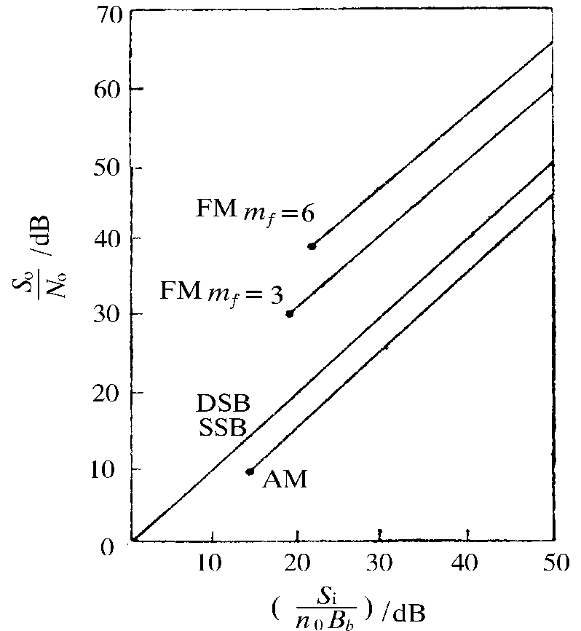
第4章 模拟调制系统
抗噪声性能
WBFM抗噪声性能最好，
DSB、SSB、VSB抗噪声
性能次之，AM抗噪声性
能最差。
右图画出了各种模拟调制
系统的性能曲线,图中的圆
点表示门限点。
门限点以下，曲线迅速下跌；门限点以上，DSB、SSB的信噪比比AM高4.7dB以上，而FM（m_{f} = 6）的信噪比比AM高22dB。
当输入信噪比较高时，FM的调频指数m_{f}越大，抗噪声性能越好。

Slide 108
第4章 模拟调制系统
频带利用率
SSB的带宽最窄，其频带利用率最高；FM占用的带宽随调频指数m_{f}的增大而增大，其频带利用率最低。可以说，FM是以牺牲有效性来换取可靠性的。因此， m_{f}值的选择要从通信质量和带宽限制两方面考虑。对于高质量通信（高保真音乐广播，电视伴音、双向式固定或移动通信、卫星通信和蜂窝电话系统）采用WBFM， m_{f}值选大些。对于一般通信，要考虑接收微弱信号，带宽窄些，噪声影响小，常选用m_{f} 较小的调频方式。

Slide 109
第4章 模拟调制系统
特点与应用
AM：优点是接收设备简单；缺点是功率利用率低，抗干扰能力差。主要用在中波和短波调幅广播。
DSB调制：优点是功率利用率高，且带宽与AM相同，但设备较复杂。应用较少，一般用于点对点专用通信。
SSB调制：优点是功率利用率和频带利用率都较高，抗干扰能力和抗选择性衰落能力均优于AM，而带宽只有AM的一半；缺点是发送和接收设备都复杂。SSB常用于频分多路复用系统中。
VSB调制：抗噪声性能和频带利用率与SSB相当。在电视广播、数传等系统中得到了广泛应用。
FM： FM的抗干扰能力强，广泛应用于长距离高质量的通信系统中。缺点是频带利用率低，存在门限效应。

Slide 110
作业
4-1
4-5
4-13
4-17

